Slide 1
简单的加、减法实际问题（1）

Slide 2
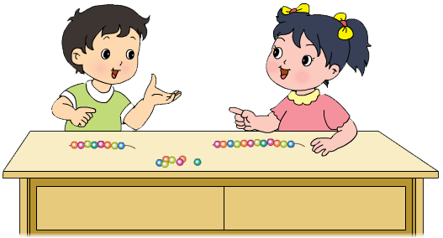
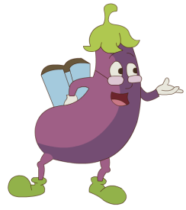
3
我穿了8个彩珠。
我穿了12个彩珠。
小军
芳芳
要让两串彩珠同样多，你有什么办法？先用圆片摆一摆，再和同学交流。

Slide 3
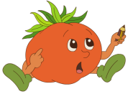
3
小军
小军再穿4个彩珠。
芳芳
小军
把芳芳穿的彩珠拿走4个。
芳芳
小军
拿出芳芳穿的2个彩珠给小军。
芳芳

Slide 4
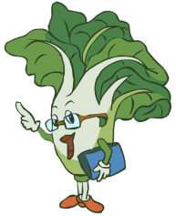
3
回顾解决问题的过程，你有什么体会？
动手操作可以帮助我们解决问题。
同一个问题，可以用不同的方法解决。

Slide 5
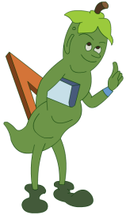
1.
先用小棒摆一摆，再填空。
第一行摆15根小棒，第二行摆9根。
6
（1）第一行拿走（ ）根小棒，就和第二行同样多。
（2）第二行添上（ ）根小棒，就和第一行同样多。
6
（3）从第一行拿（ ）根到第二行，两行小棒就同样多。
3

Slide 6
2. 看图填空。
（1）
10个
17个
梨比苹果多（ ）个。
7
梨拿走（ ）个就和苹果同样多。
7
苹果添上（ ）个就和梨同样多。
7

Slide 7
2. 看图填空。
明明有29枚邮票
（2）
大力有9枚邮票
大力比明明少（ ）枚邮票。
20
明明送给大力（ ）枚后，两人邮票枚数同样多。
10

Slide 8
3.
18只
35只
26只
（1）一共养了多少只鸡？
+
＝
（ ）
18
35
53
只
（2）卖掉多少只鸡后，鸡和鸭同样多？
53
－
26
＝
（ ）
27
只

Slide 9
4. 学校大门的左边摆了25盆花，右边摆了17盆花。
（1）左边比右边多摆了多少盆？
－
＝
（ ）
25
17
8
盆
（2）
要让学校大门两边花的盆数同样多，可以怎样做？（口答）

